Slide 1
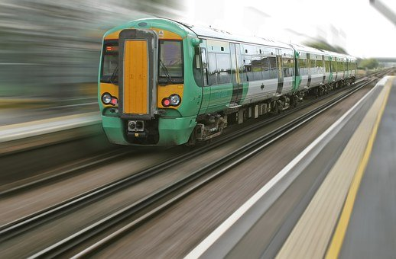
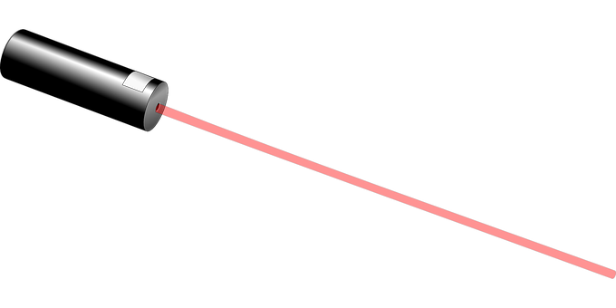
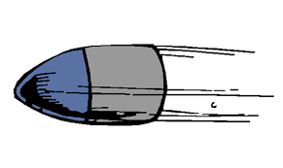
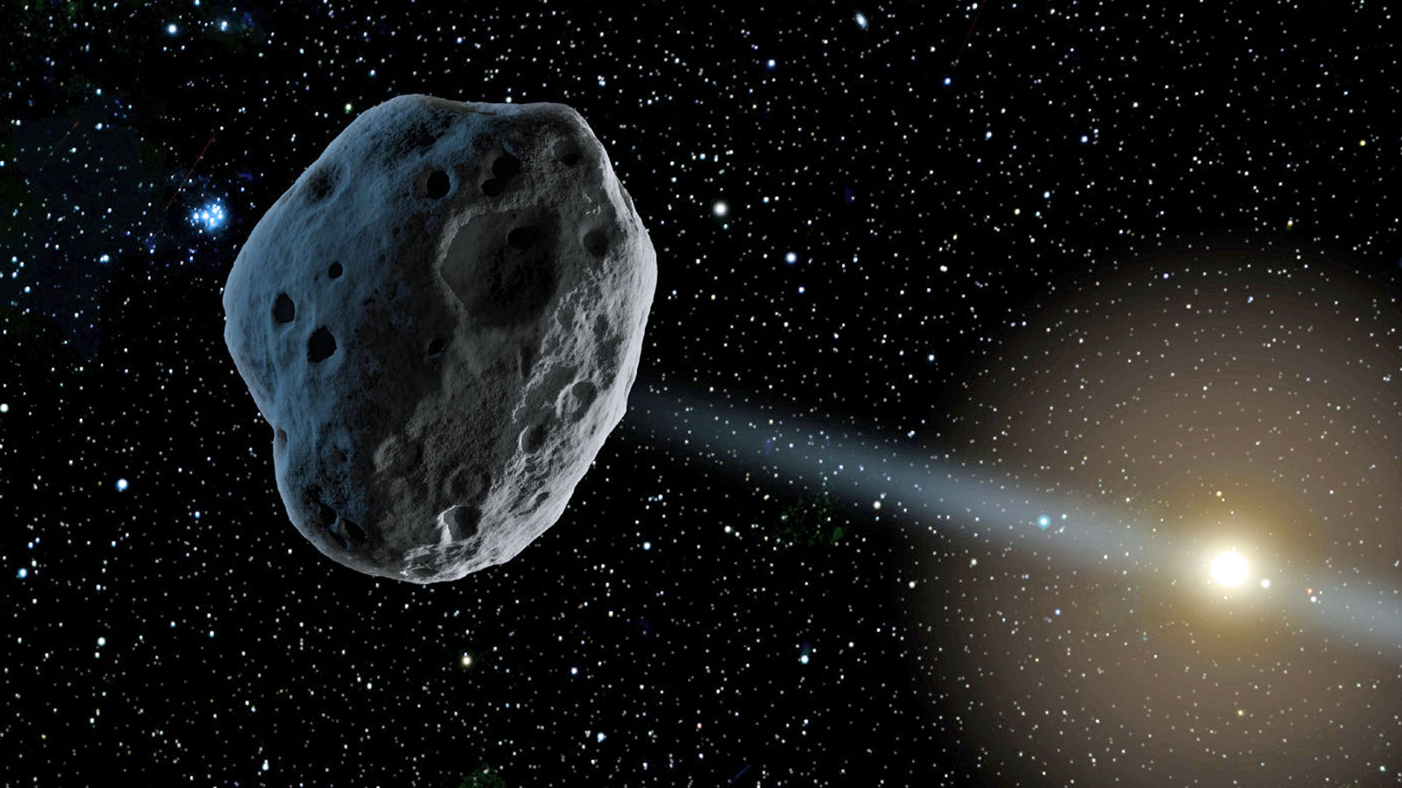

Slide 2
1. Tasainen liike

Slide 3
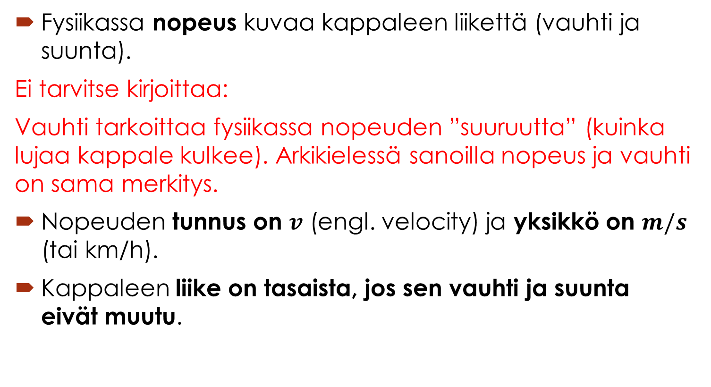
Tasainen liike
Fysiikassa nopeus kuvaa kappaleen liikettä (vauhti ja suunta).
Ei tarvitse kirjoittaa:
Vauhti tarkoittaa fysiikassa nopeuden ”suuruutta” (kuinka lujaa kappale kulkee). Arkikielessä sanoilla nopeus ja vauhti on sama merkitys.
Nopeuden tunnus on $v$ (engl. velocity) ja yksikkö on $m/s$ (tai km/h).
Kappaleen liike on tasaista, jos sen vauhti ja suunta eivät muutu.

Slide 4
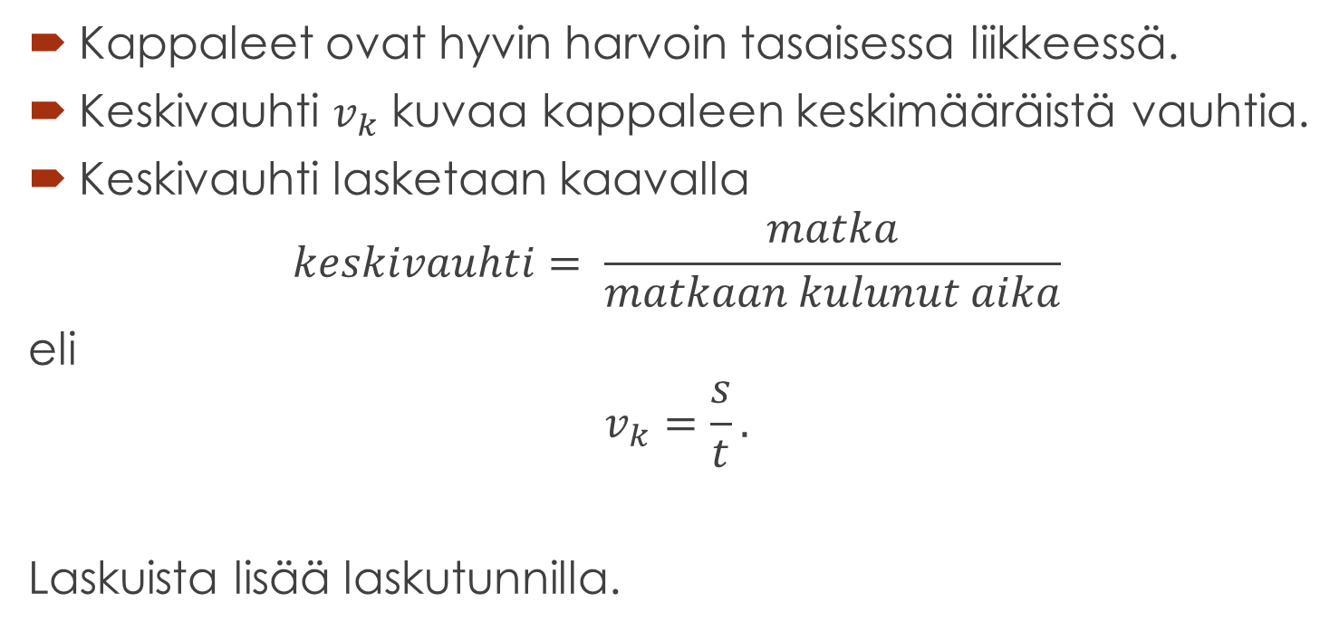
Keskivauhti
Kappaleet ovat hyvin harvoin tasaisessa liikkeessä.
Keskivauhti $v_{k}$ kuvaa kappaleen keskimääräistä vauhtia.
Keskivauhti lasketaan kaavalla
$$keskivauhti= \frac{matka}{matkaan kulunut aika}$$
eli
$$v_{k}=\frac{s}{t}.$$
Laskuista lisää laskutunnilla.

Slide 5
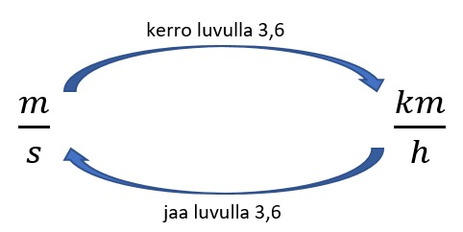

Yksikönmuunnokset
Vauhdin yksikkö voi olla $m/s$(metriä sekunnissa) tai $km/h$(kilometriä tunnissa).
Yksiköt muunnetaan toisikseen kertomalla tai jakamalla luvulla 3,6.

Slide 6
Tasainen liike koordinaatistossa
Liikettä on havainnollista esittää aika-matka –koordinaatistossa.
Tasaisen liikkeen kuvaaja aika-matka –koordinaatistossa on suora.

